Slide 1
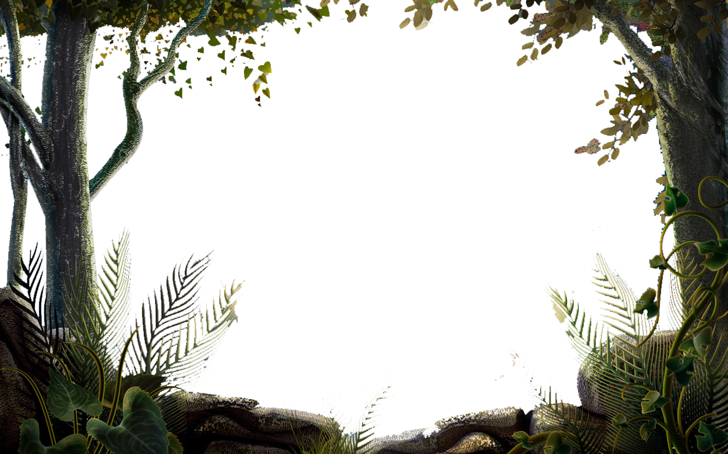
МАДОУ ДЕТСКИЙ САД № 209
Игра – презентация «Лесные животные»
Составитель: учитель – логопед
Никулина А.Н
Г. Екатеринбург

Slide 2
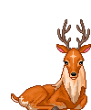
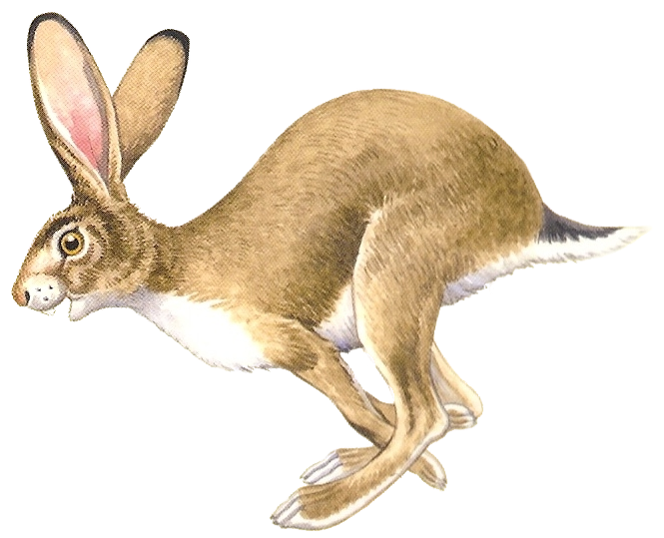
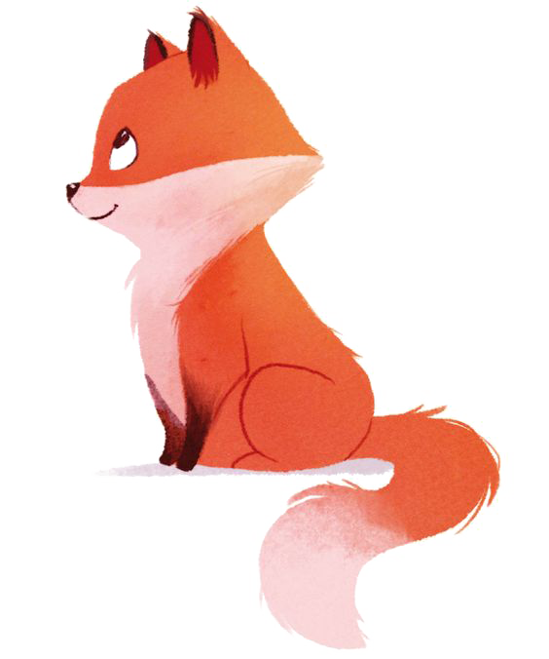
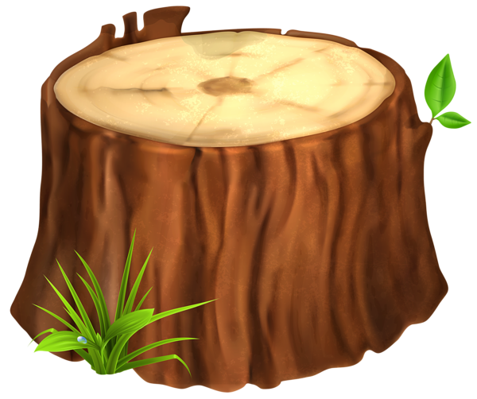
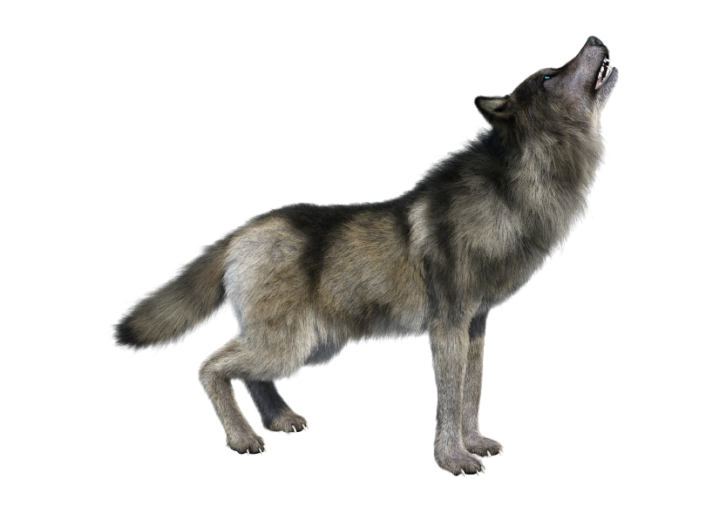
Отгадай, чьи лапы?
Нажми пробел чтобы проверить
Отгадай, чьи уши?
Нажми пробел чтобы проверить
Отгадай, чьи рога?
Нажми пробел чтобы проверить
Отгадай, чей хвост?
Нажми пробел чтобы проверить
Заячьи уши, оленьи рога, лисий хвост, волчьи лапы

Slide 3
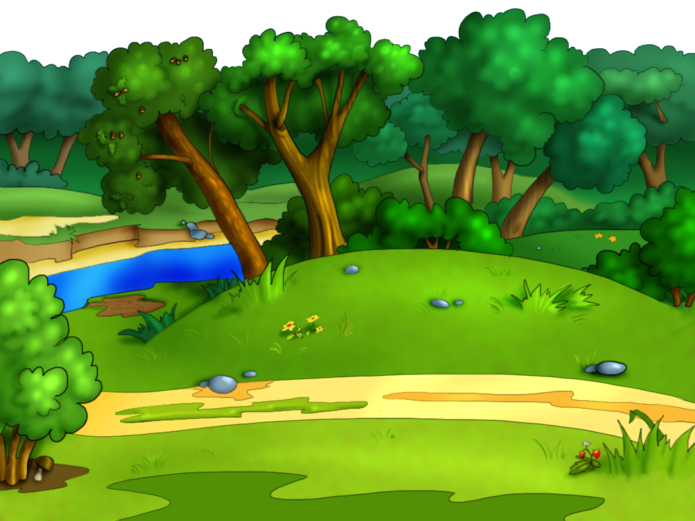
Нажимай пробел и
считай ежей: один еж, два ежа, три ежа, четыре ежа, пять ежей.
Сколько ежей? Нажми пробел один раз и посчитай в обратном порядке: пять ежей, четыре ежа…

Slide 4
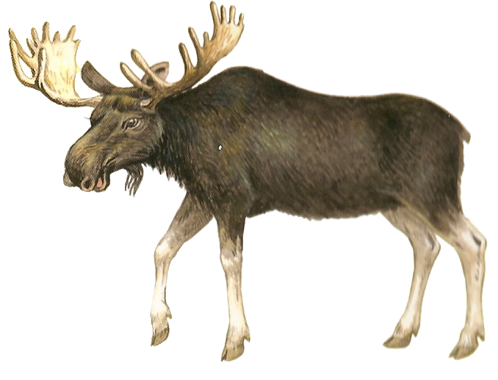
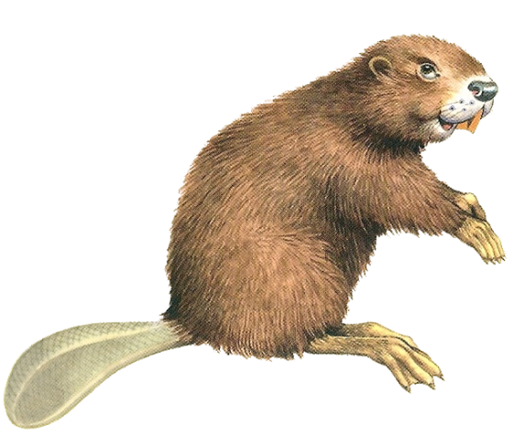
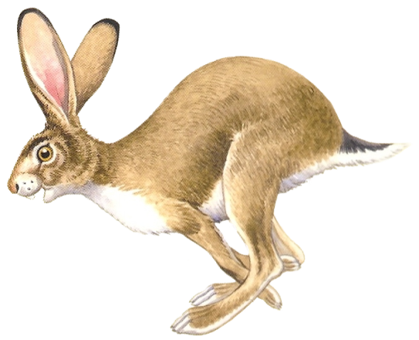
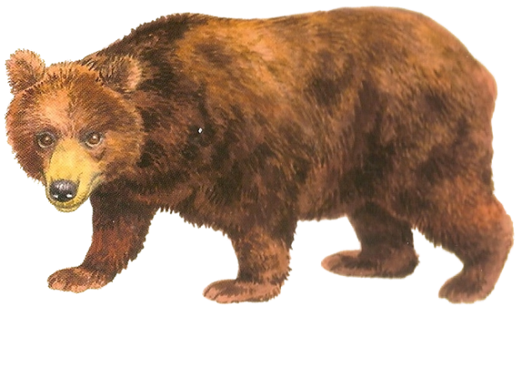
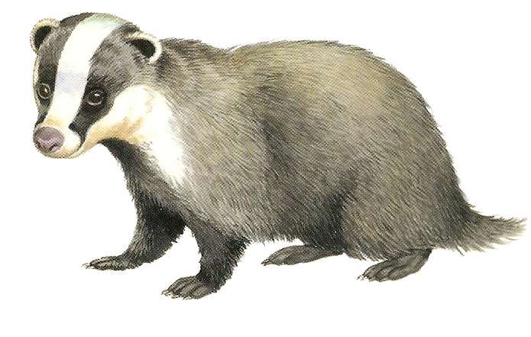
Зверята быстро растут!
Был большой, а стал еще больше!
Посмотри, был медведь, а стал медведИЩЕ, был бобр, стал бобрИЩЕ, лось – лосИЩЕ. Назови всех зверей, используя увеличительный суффикс -ИЩ-
Нажимай пробел и смотри на превращение

Slide 5
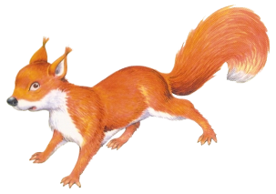
Куда отправилась белка?
Комментируй все её передвижения, нажимай пробел.
С ... на …
С ... на …
Через... по …
С ... на …

Slide 6
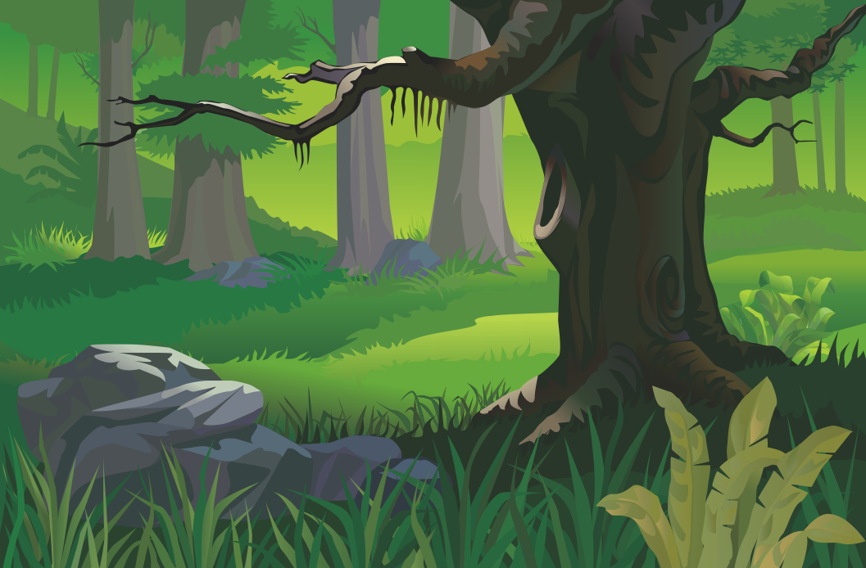
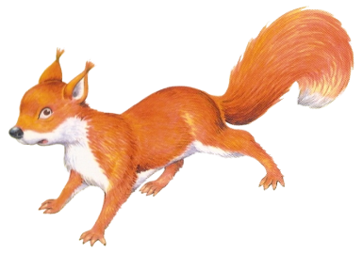
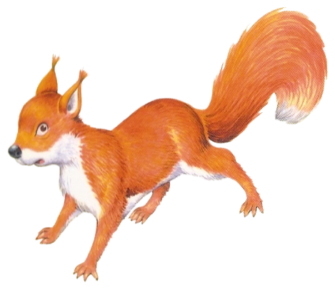
Нажимай пробел, чтобы белка двигалась
Куда спряталась белка?
Откуда вылезла белка?
Куда спряталась белка?
Откуда вылезла белка?

Slide 7
МОЛОДЕЦ!

